Slide 1
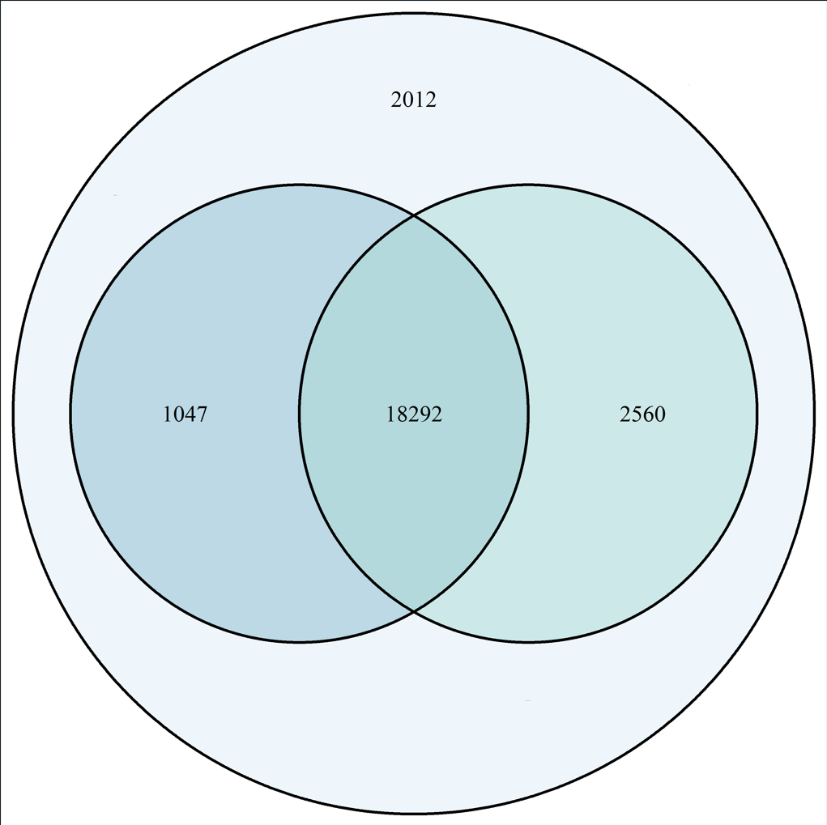
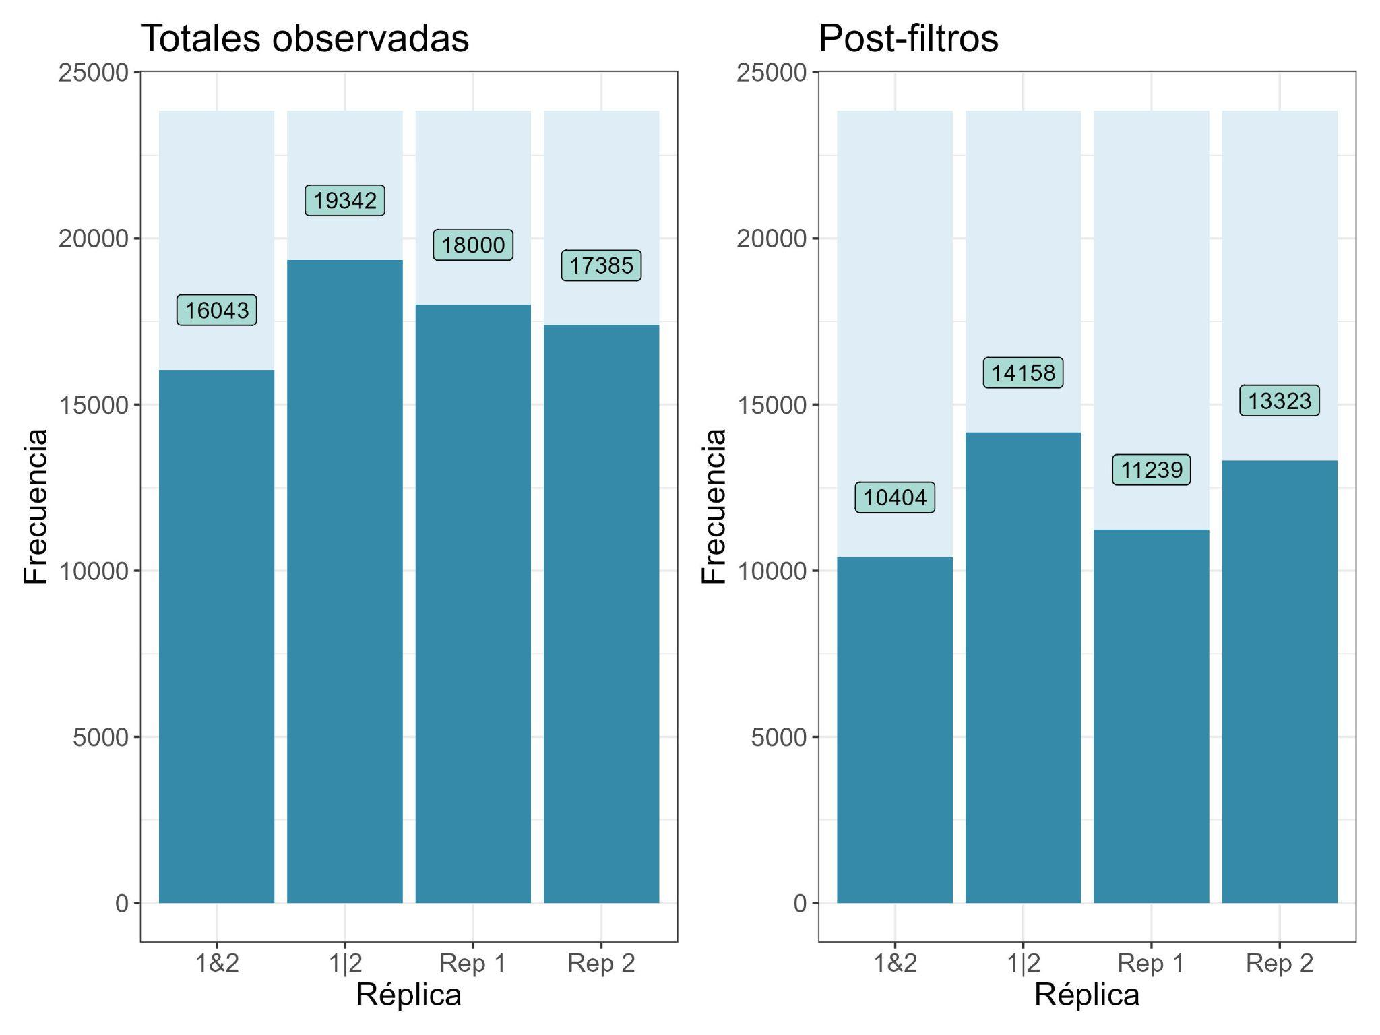
Library
4572
Representación de la library en las réplicas de secuenciación. Diagrama de Venn que muestra el número de secuencias detectadas en cada réplica y su intersección (secuencias presentes en ambas). Se indica también la cantidad de secuencias de la library original que no fueron recuperadas en el proceso.
Réplica 1
Réplica 2
1957
16040
1342
opcion B de grafico

Slide 2
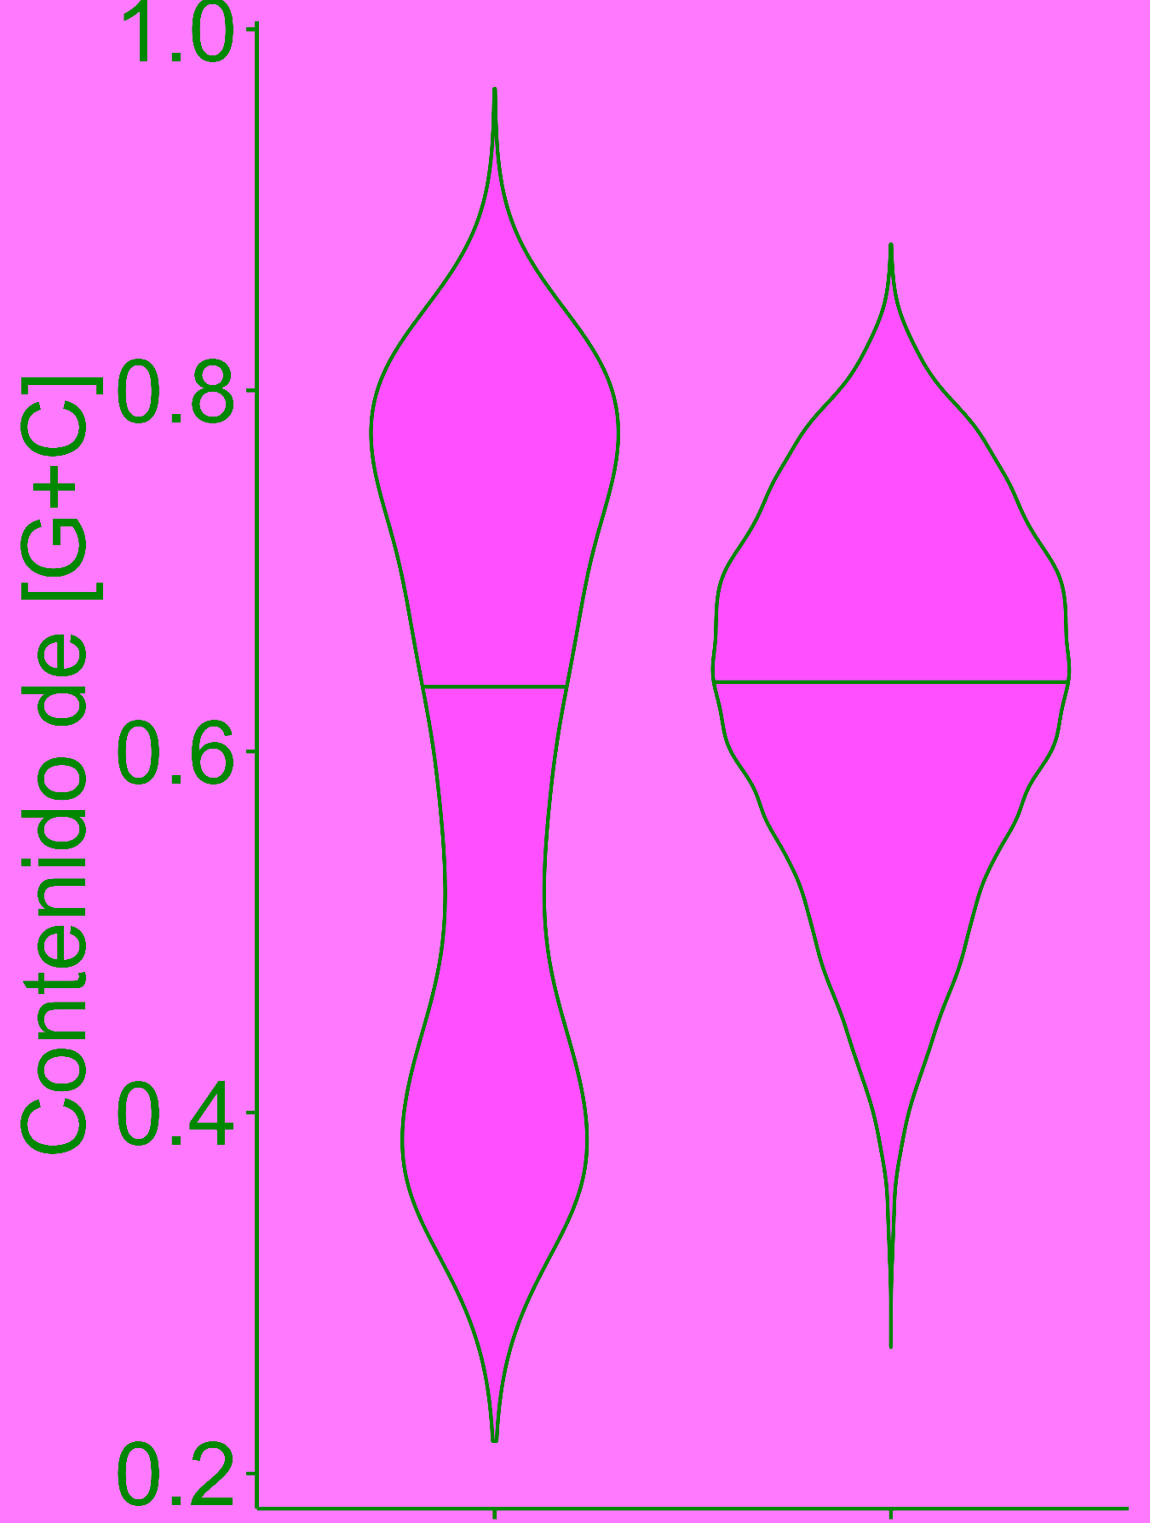
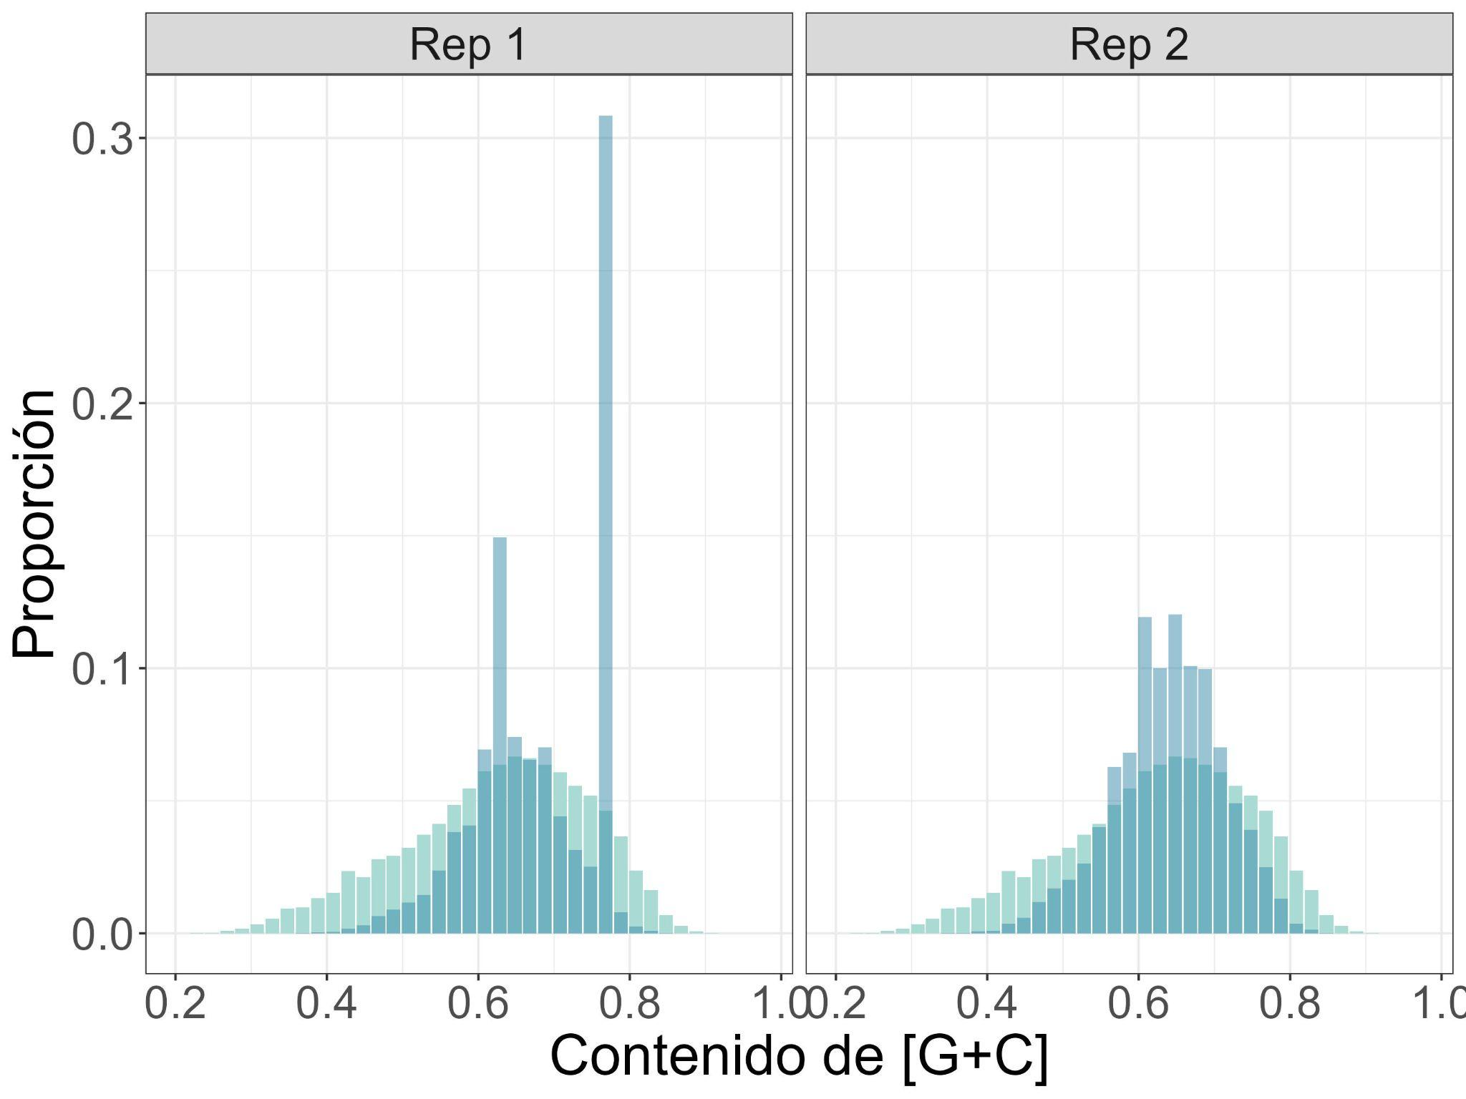
Library
2012
Distribución uniforme
Distribución observada
MPRA transcripción
MPRA splicing
1047
18292
2560
Promotores
no detectado
Promotores detectados
Análisis de sesgos sistemáticos en la representatividad de la library. A) Diagrama de Venn indicando el número de secuencias detectadas en la secuenciación de células integradas con el reportero para el proyecto de splicing (previo a cualquier selección por expresión), en comparación con la secuenciación del proyecto actual, en al menos una réplica. B) Gráfico de violin representando el contenido de GC de los promotores detectados y en los no detectados durante el presente ensayo reportero. C) Distribución del contenido del contenido de GC de las lecturas obtenidas, en ambas réplicas.

Slide 3
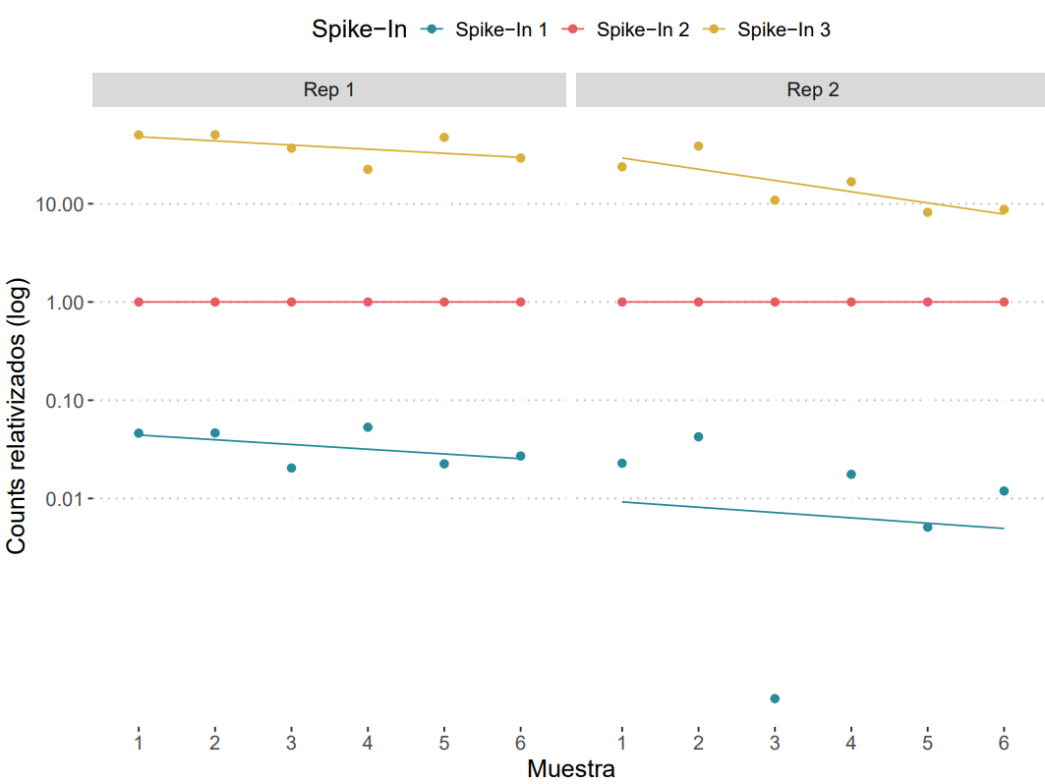
Robustez de los controles celulares internos de spike-in. 30, 300 o 3000 células fueron añadidas en forma de estándar interno a cada muestra. Los counts corregidos de cada una de las tres líneas celulares usadas como estándar fueron normalizadas al de aquella con representación intermedia (Spike-in 2). Los valores para cada fracción de células se muestran para ambas réplicas, y muestran la ausencia de sesgos técnicos relevantes entre las muestras en la cuantificación en escala masiva.

Slide 4
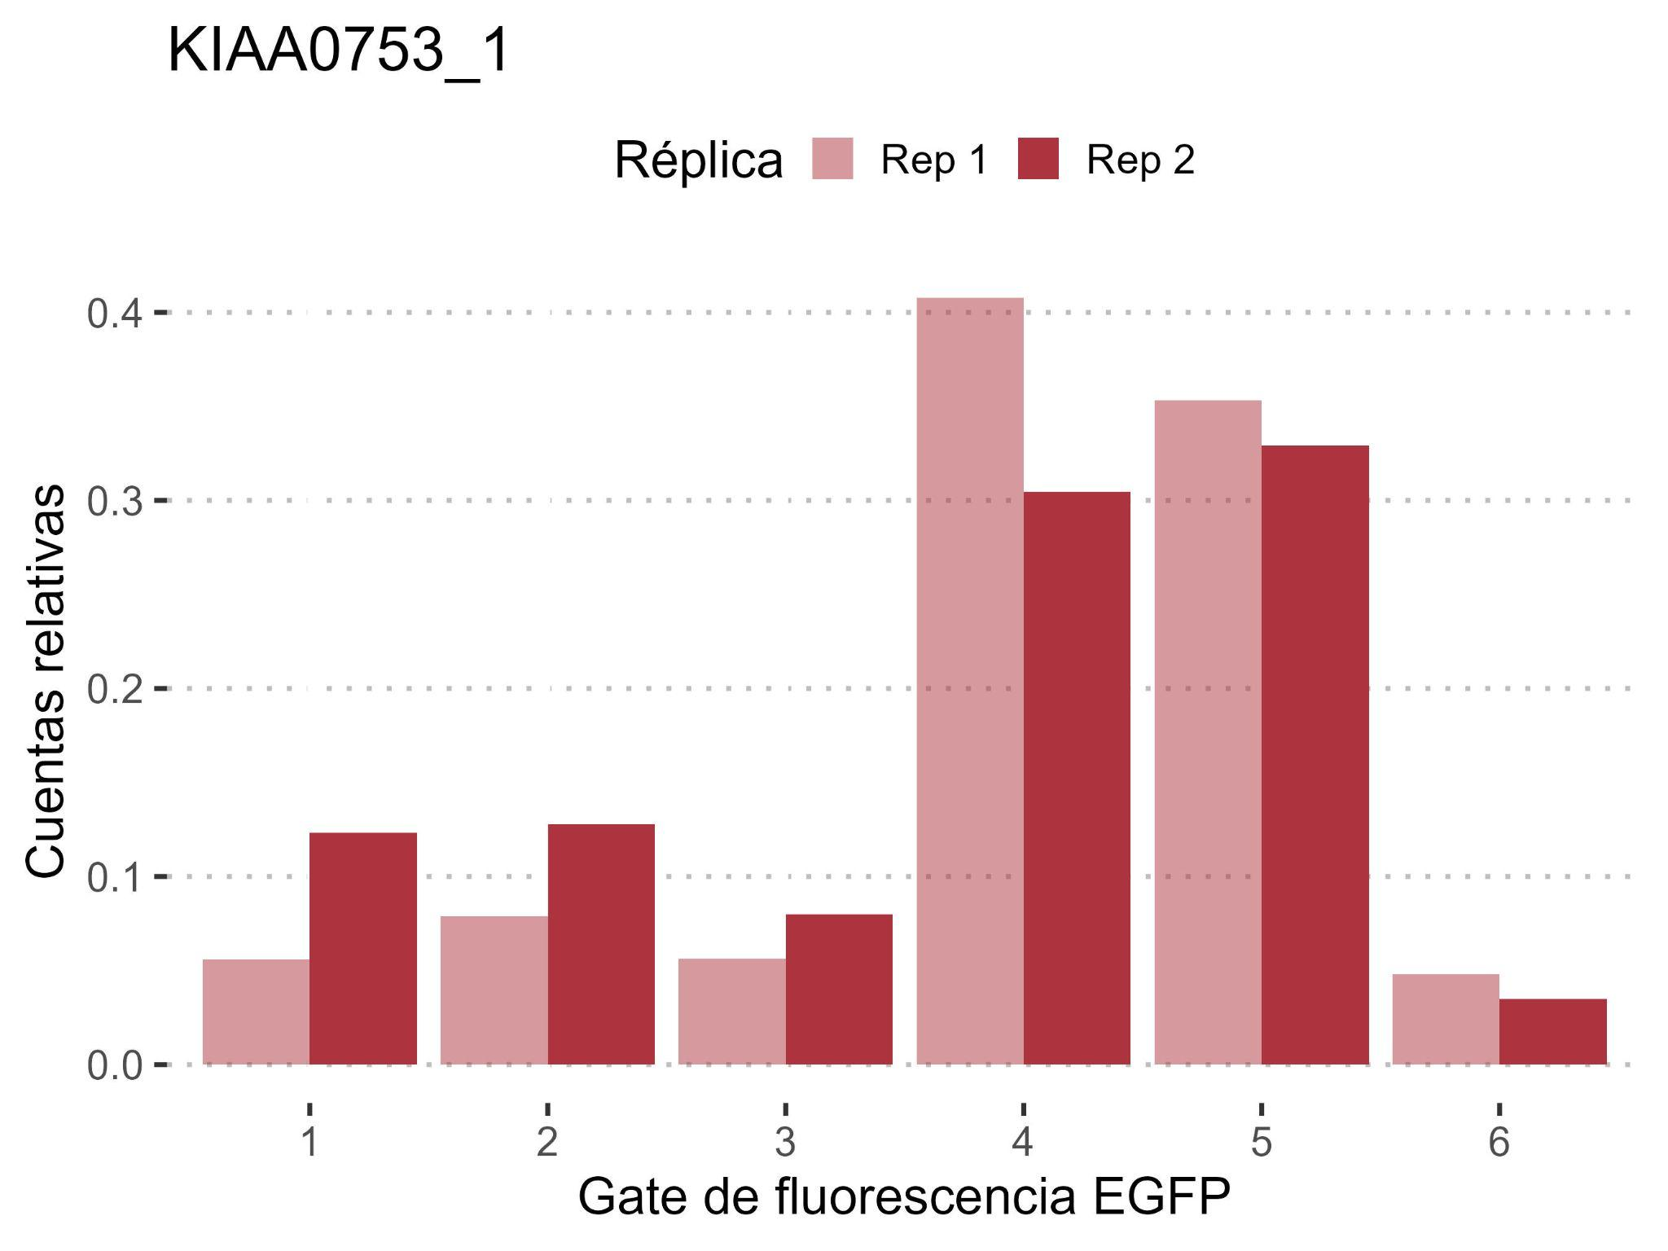
Reconstrucción de la distribución de expresión para un promotor individual, KIAA0753_1, a modo de ejemplo. El histograma muestra la frecuencia relativa de lecturas normalizadas asociadas a esta secuencia en cada una de las 6 fracciones (gates) de fluorescencia EGFP en que fueron clasificadas las células, para ambas réplicas experimentales (tonalidades clara/oscura).

Slide 5
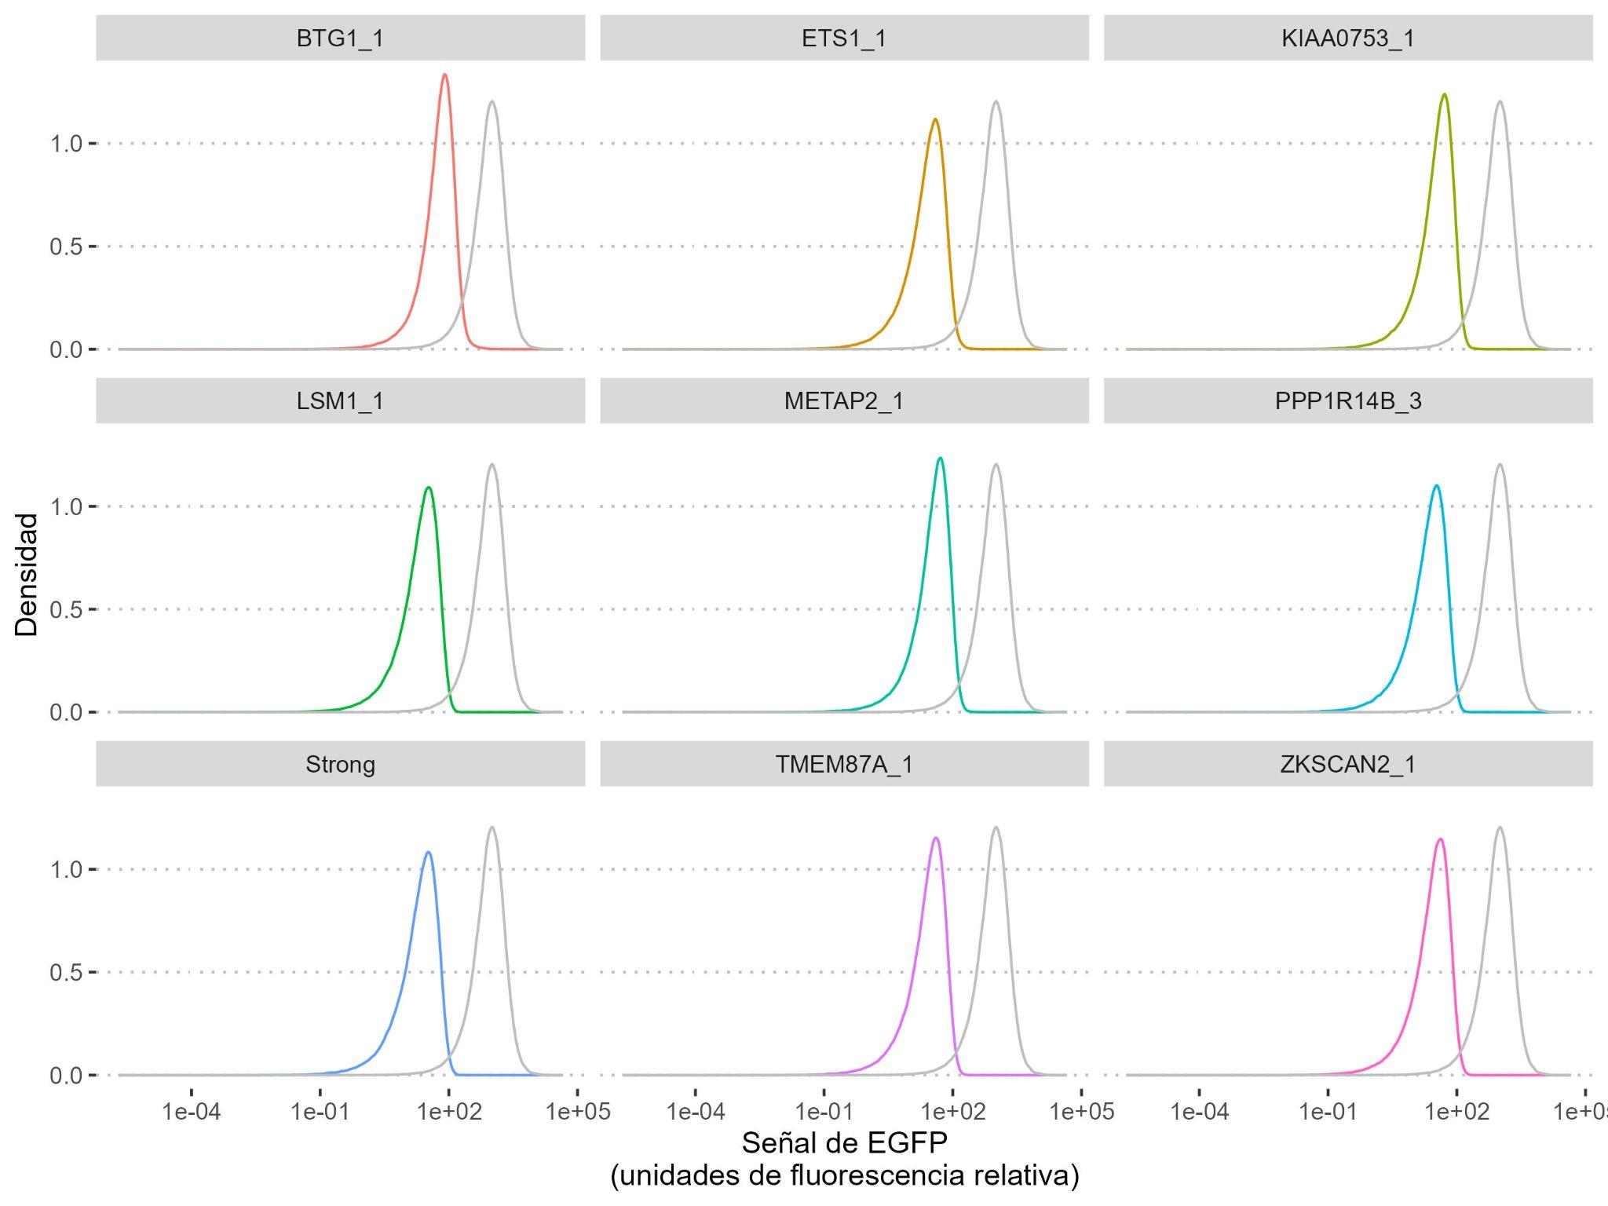
Distribución de fluorescencia EGFP para promotores individuales, validados por citometría de flujo. Se generaron líneas celulares HEK293T-A2 estables integradas con el reportero EGFP bajo el control de un promotor individual, para 8 secuencias de la library (BTG1_1, ETS1_1, KIAA0753_1, LSM1_1, METAP2_1, PPP1R14B_3, TMEM87A_1, ZKSCAN2_1; n = 3 réplicas técnicas cada una) y un promotor de referencia de alta actividad (Strong). En cada panel se muestra la densidad de la señal de fluorescencia EGFP (escala logarítmica) del promotor correspondiente, superpuesta a la distribución de fondo de una población no transfectada (Control, gris).

Slide 6
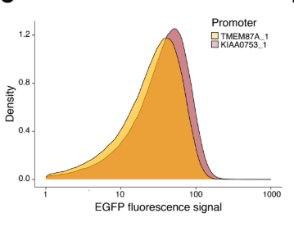
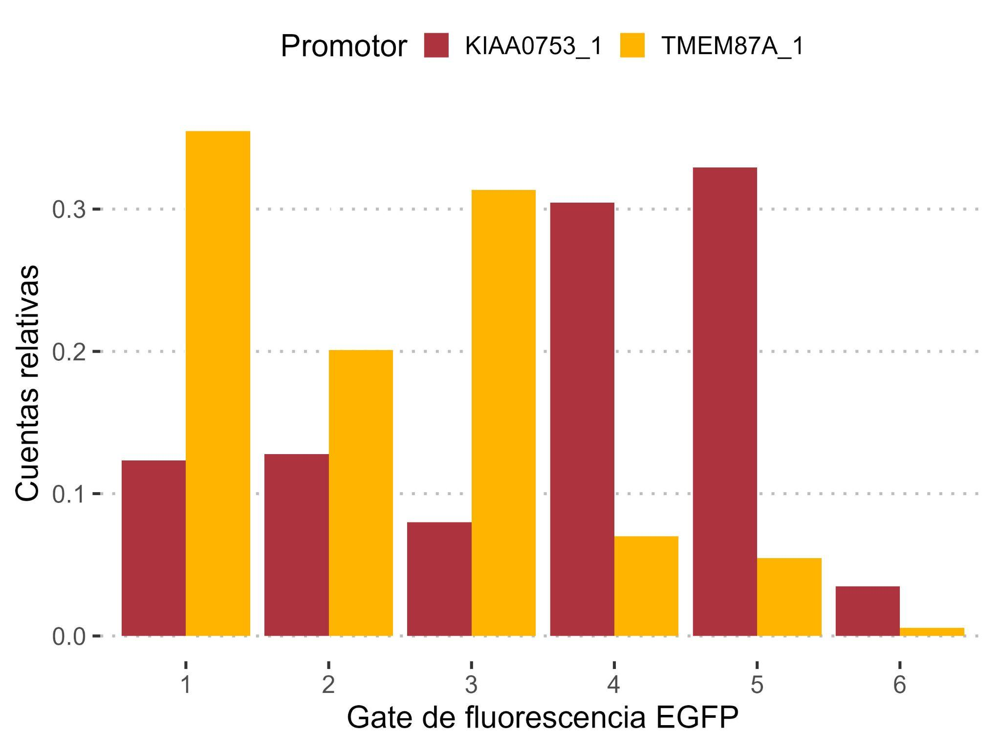
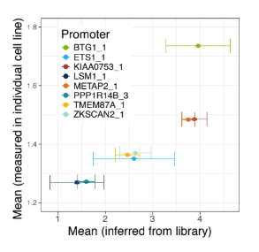
Consistencia experimental de las métricas de actividad promotora. (A) Perfiles de densidad de fluorescencia de EGFP obtenidos por citometría de flujo para una selección de promotores integrados de forma individual (n = 3 réplicas técnicas). (B) Histogramas representativos de la reconstrucción de las distribuciones de expresión para secuencias individuales de la library. Las barras indican la frecuencia de lecturas normalizadas en cada fracción de células recolectada. Cada color representa la distribución de un promotor distinto, en una única de las réplicas experimentales(C) Correlación entre la media de expresión calculada a partir de los datos discretizados de la library (eje x) y la media obtenida mediante citometría de flujo en líneas celulares estables (eje y), evidenciando la consistencia del ensayo masivo para la determinación de la actividad promotora.

Slide 7
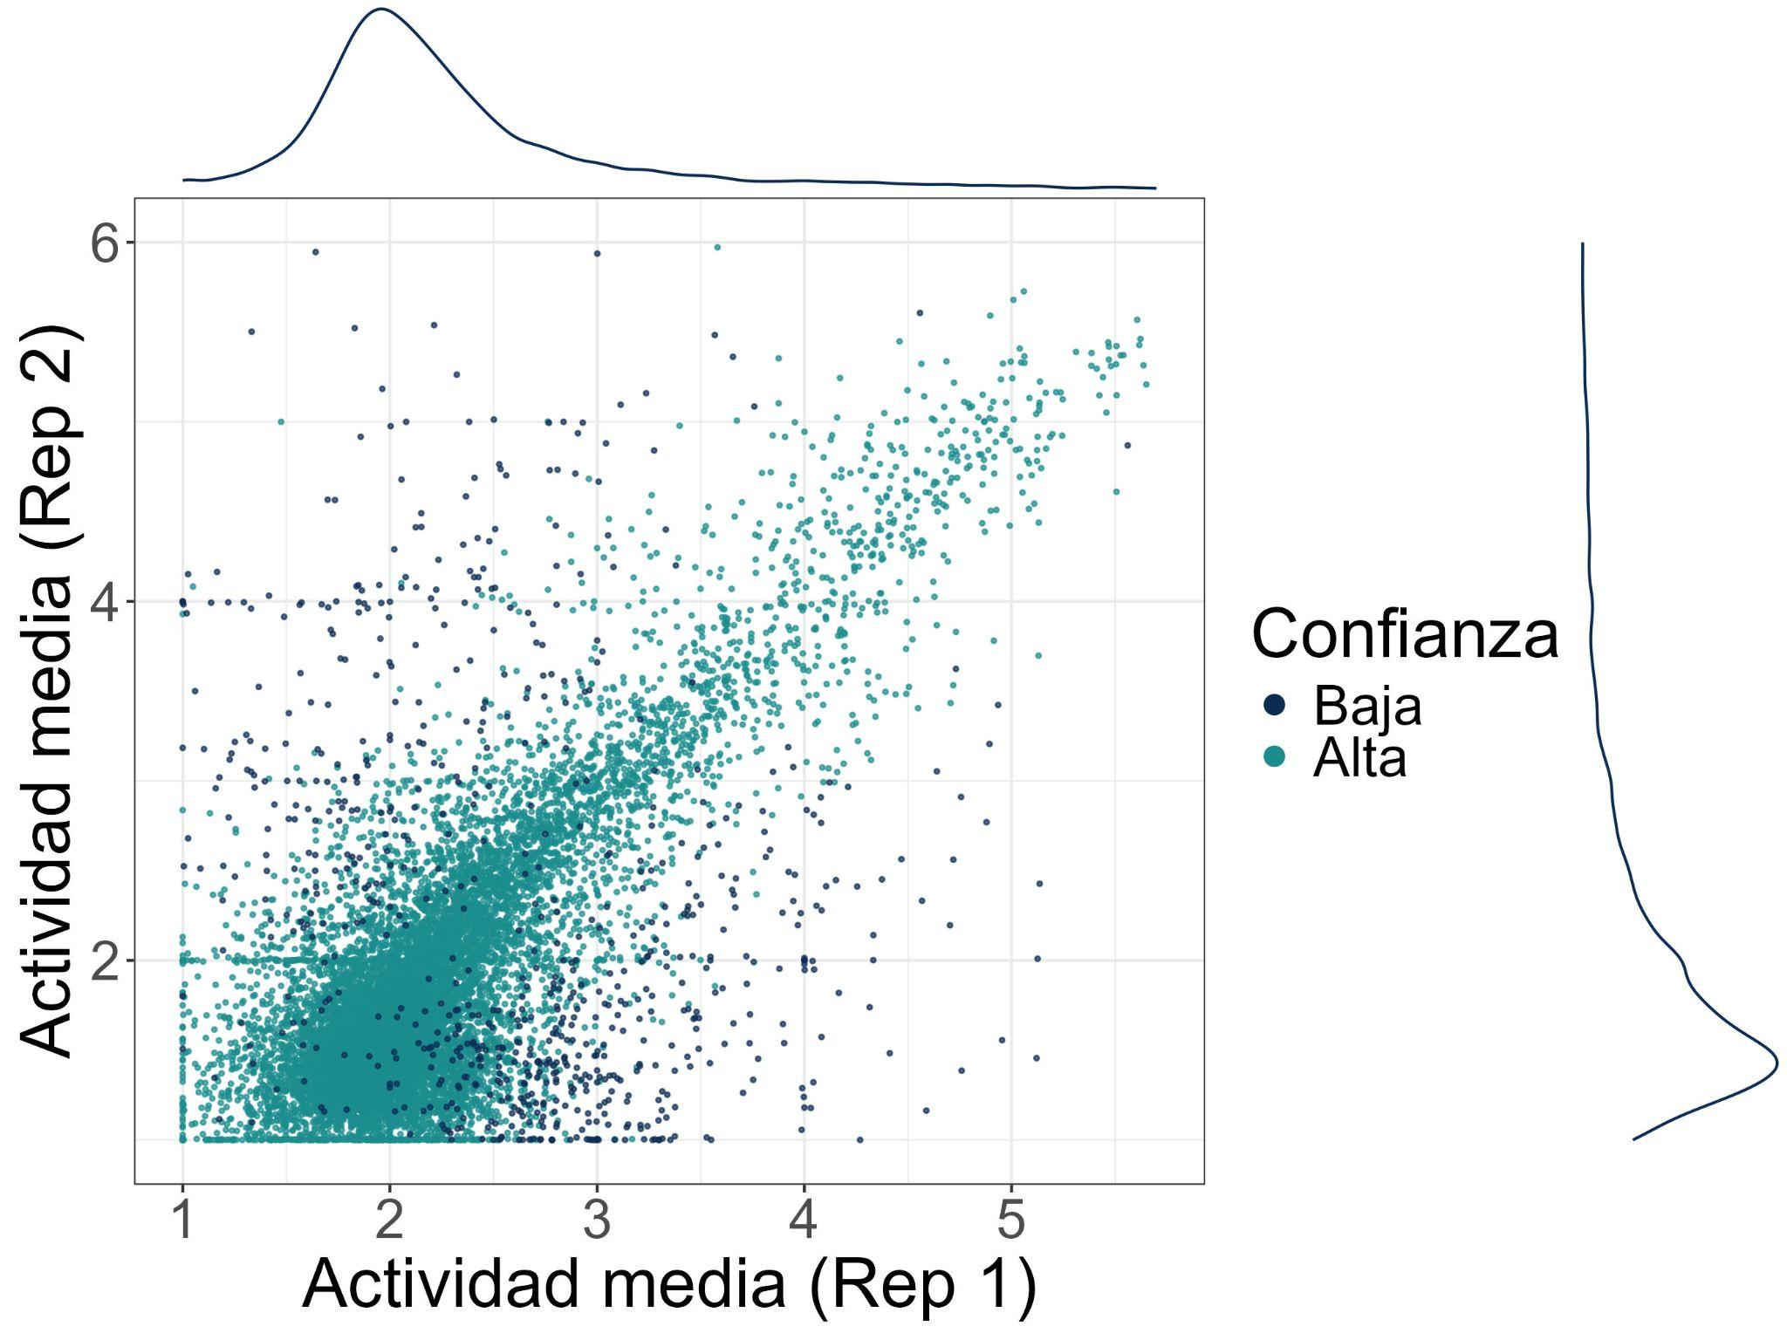
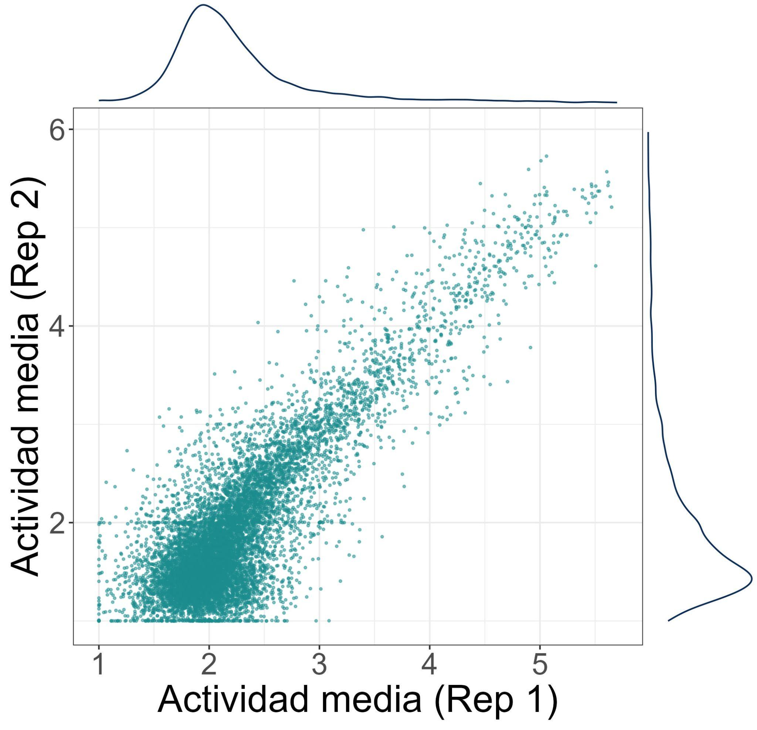
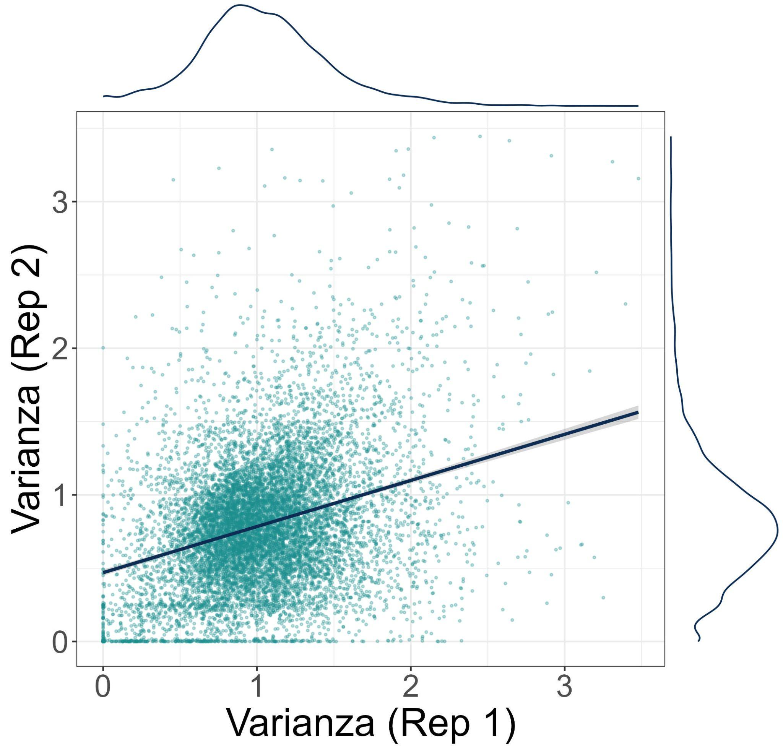
Library
Análisis de correlación y consistencia entre réplicas de secuenciación.
(A-B) Gráfico de dispersión que muestra la correlación de la media de expresión entre las dos réplicas experimentales antes (A) y después (A confianza alta, y B) de aplicar los filtros de consistencia (coeficientes de Pearson de 0.72 y 0.85, respectivamente). Los counts mínimos y la eliminación de perfiles bimodales incrementan la robustez de la determinación de la actividad. (C) Representación del subconjunto final de 12214 promotores de alta confianza seleccionados para los análisis subsiguientes, detallando su presencia por réplicas.(D) Gráfico de dispersión que muestra la correlación de la varianza de expresión entre las dos réplicas experimentales después de aplicar los filtros de consistencia (coeficientes de Pearson 0.31).
9756
Réplica 1
Réplica 2
835
10401
2919

